Slide 1
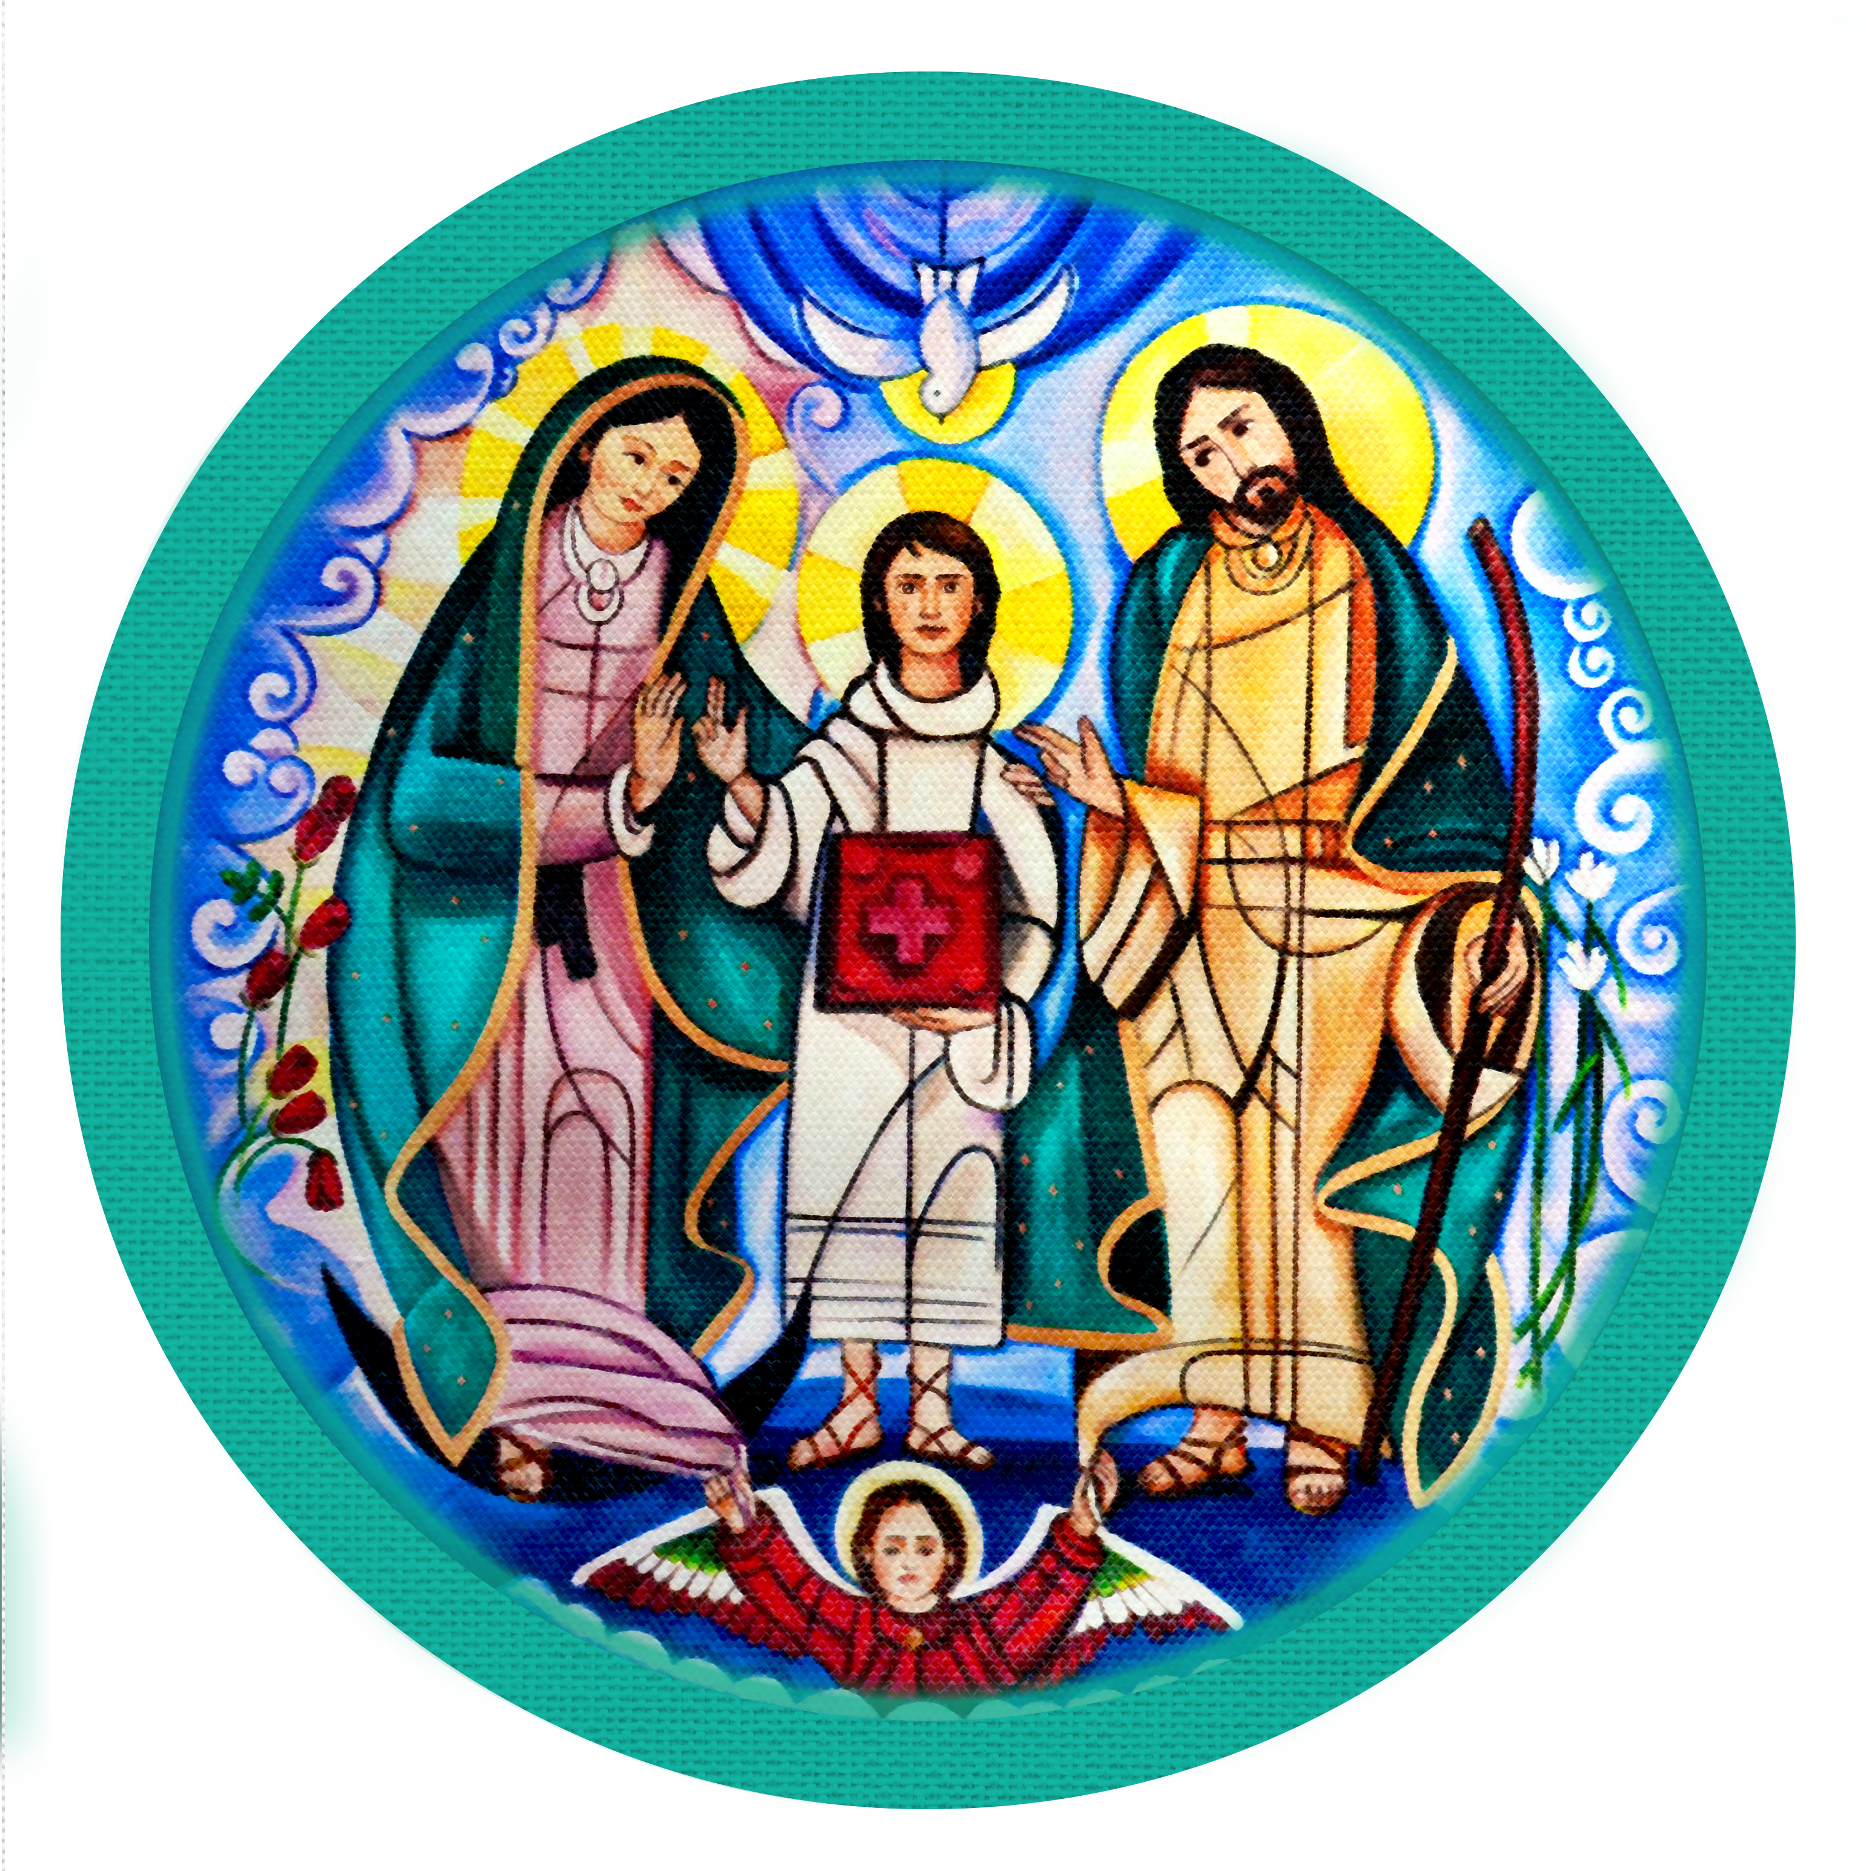
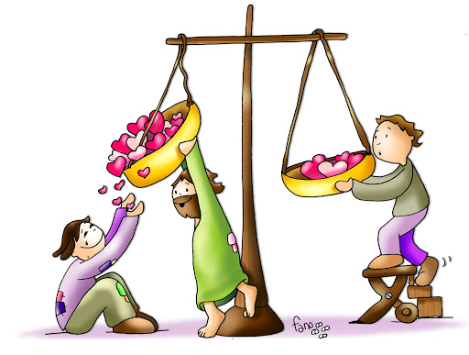
Taller de Financieros
Movimiento Familiar Cristiano
Equipo Coordinador Nacional
2019-2022
"Familias convertidas al amor de Dios, testimonio vivo de santidad"

Slide 2
Oraciones Iniciales
Movimiento Familiar Cristiano
Equipo Coordinador Nacional
2019-2022
"Familias convertidas al amor de Dios, testimonio vivo de santidad"

Slide 3
Espiritu Santo
Ven, Espíritu Santo,
llena los corazones de tus fieles y enciende en ellos el fuego de tu amor.
Envía Señor, tu Espíritu, y todas las cosas serán creadas y se renovará la faz de la Tierra.
Oh Dios, que has instruido los corazones de tus fieles con la luz del Espíritu Santo, danos a saber rectamente la verdad según tu mismo Espíritu
y gozar para siempre de tus consuelos,
por Jesucristo nuestro Señor.
Amén
"Familias convertidas al amor de Dios, testimonio vivo de santidad"

Slide 4
Oración a la Sagrada Familia
Jesús, María y José, en vosotros contemplamos el esplendor del verdadero amor, a vosotros confiados nos dirigimos.
Santa Familia de Nazaret, haz también de nuestras familias lugar de comunión y cenáculo de oración, auténticas escuelas del Evangelio y pequeñas Iglesias domésticas.
Santa Familia de Nazaret, que nunca más haya en las familias episodios de violencia, de cerrazón y división, que quien haya sido herido o escandalizado sea pronto consolado y curado.
Santa Familia de Nazaret, haz tomar conciencia a todos del carácter sagrado e inviolable de la familia, de su belleza en el proyecto de Dios.
Jesús, María y José, escuchad, acoged nuestra súplica.
Amén.
"Familias convertidas al amor de Dios, testimonio vivo de santidad"

Slide 5
Oracion por la Paz
Señor Jesús, tú eres nuestra paz,
mira nuestra Patria dañada por la
violencia y dispersa por el miedo
y la inseguridad.
Consuela el dolor de quienes sufren.
Da acierto a las decisiones de
quienes nos gobiernan.
Toca el corazón de quienes olvidan
que somos hermanos
y provocan sufrimiento y muerte.
Dales el don de la conversión.
Protege a las familias, a nuestros
niños, adolescentes y jóvenes, a
nuestros pueblos y comunidades.
Que como discípulos misioneros
tuyos, ciudadanos responsables,
sepamos ser promotores de justicia
y de paz, para que en ti, nuestro
pueblo tenga vida digna.
Amén.
María, reina de la paz, ruega por
nosotros
"Familias convertidas al amor de Dios, testimonio vivo de santidad"

Slide 6
Irradiar a Cristo
¡Oh Jesús!, ayúdame a esparcir tu
fragancia donde quiera que vaya.
Inunda mi alma de tu espíritu y vida.
Aduéñate tan por completo de mí,
que toda mi vida sea una irradiación de
la tuya.
Ilumina por mi medio y de tal manera
toma posesión de mí, que cada alma con
la que yo entre en contacto pueda sentir
tu presencia en mi alma.
Que al verme no me vea a mí, sino a Ti
en mí.
Permanece en mí.
Así resplandeceré con tu mismo
resplandor, y que mi resplandor sirva de
luz para los demás.
Mi luz toda de Ti vendrá, Jesús; ni el más
leve rayo será mío.
Serás Tú el que iluminarás a otros por mi
medio.
Sugiéreme la alabanza que más te
agrada, iluminando a otros a mi
alrededor.
Que no te pregone con palabras sino
con mi ejemplo,
con el influjo de lo que yo lleve a cabo,
con el destello visible del amor que mi
corazón saca de Ti.
Amén.
"Familias convertidas al amor de Dios, testimonio vivo de santidad"

Slide 7
Quiero Seguirte
Quiero seguirte, Señor, en medio de
este mundo, quiero seguirte en medio
de tantas dificultades, en medio de una sociedad que se olvida cada día más de Ti; en medio de tanta gente que, sin saberlo, está hambrienta y necesitada
de algo que la llene de verdad.
Quiero seguirte, Señor, porque sé que
me necesitas para crear un mundo en donde reina cada vez más la justicia, el amor y la paz; un mundo donde todos
se puedan llamar algún día hermanos
de verdad, un mundo donde todos te reconozcan y se acerquen de nuevo a
Ti; un mundo donde la única ley sea amarnos como tú nos amas.
Hoy, Señor, quiero renovar mi opción por Ti Quiero decirte que sigues siendo importante en mi vida, que te necesito. Quiero decirte que sin Ti estaría perdido
y desorientado porque tú eres luz para mis ojos y calor para mi alma.
Sé, Señor, que tenerte en el centro de
mi vida no es fácil, que las dificultades afloran sin yo buscarlas. Algunas veces serán los que me rodean que me invitarán a dejarte; otra será mi pereza, mi comodidad, mi orgullo, mi “yo”.
A pesar de todo, quiero lanzarme en el vacío, quiero apostar por Ti. Porque sé que solo quien apuesta en esta vida es capaz de ganar algo; porque sé que seguirte es hacer un ejercicio de confianza total y yo estoy dispuesto a realizarlo, porque Tú no me vas a defraudar.
Amén.
"Familias convertidas al amor de Dios, testimonio vivo de santidad"

Slide 8
Implementar con eficacia, a nivel zona y de equipo básico, la adecuada promoción de los valores de justicia y solidaridad, durante la preparación y vivencia de las reuniones del ciclo básico de formación, a través de la adecuada ejecución de las funciones y actividades del Matrimonio Financiero.
Movimiento Familiar Cristiano
Equipo Coordinador Nacional
2019-2022
OBJETIVO DEL TALLER
"Familias convertidas al amor de Dios, testimonio vivo de santidad"

Slide 9
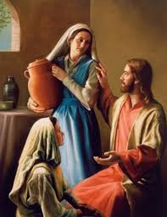
Movimiento Familiar Cristiano
Equipo Coordinador Nacional
2019-2022
CITA BÍBLICA
(Lc 10, 38-42)
Área III Espiritualidad
y
Servicio
"Familias convertidas al amor de Dios, testimonio vivo de santidad"

Slide 10
Ser y Hacer del Financiero
Movimiento Familiar Cristiano
Equipo Coordinador Nacional
2019-2022
"Familias convertidas al amor de Dios, testimonio vivo de santidad"

Slide 11
Movimiento Familiar Cristiano
Equipo Coordinador Nacional
2019-2022
Funciones del Financiero
de Zona
Objetivo: Promover los valores de justicia y solidaridad en el equipo zonal y equipos básicos de la zona.
.
"Familias convertidas al amor de Dios, testimonio vivo de santidad"

Slide 12
Movimiento Familiar Cristiano
Equipo Coordinador Nacional
2019-2022
*Promover es:
propiciar el crecimiento de otros.
* El Financiero es un promotor de valores y no un recaudador.
"Familias convertidas al amor de Dios, testimonio vivo de santidad"

Slide 13
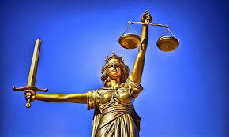
.
Movimiento Familiar Cristiano
Equipo Coordinador Nacional
2019-2022
SER
Vive los valores de justicia y solidaridad
Tiene la capacidad de promoverlos
Consigue el apoyo económico de la membresía
"Familias convertidas al amor de Dios, testimonio vivo de santidad"

Slide 14
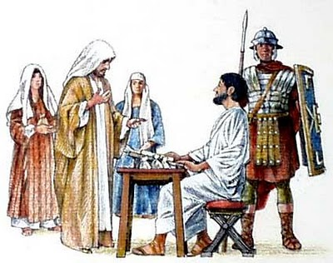
Movimiento Familiar Cristiano
Equipo Coordinador Nacional
2019-2022
SER
Sabe que son necesarios los recursos
Jesús, tenía un encargado de economía
El MFC sigue el modelo de Jesús
"Familias convertidas al amor de Dios, testimonio vivo de santidad"

Slide 15
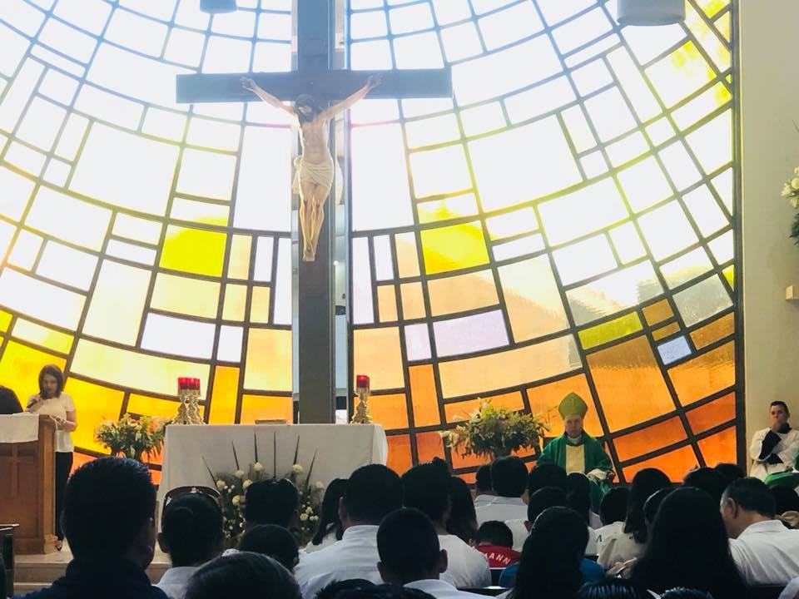
Movimiento Familiar Cristiano
Equipo Coordinador Nacional
2019-2022
Envidia.
Avaricia.
Codicia.
La función se debe desempeñar libre de:
"Familias convertidas al amor de Dios, testimonio vivo de santidad"

Slide 16
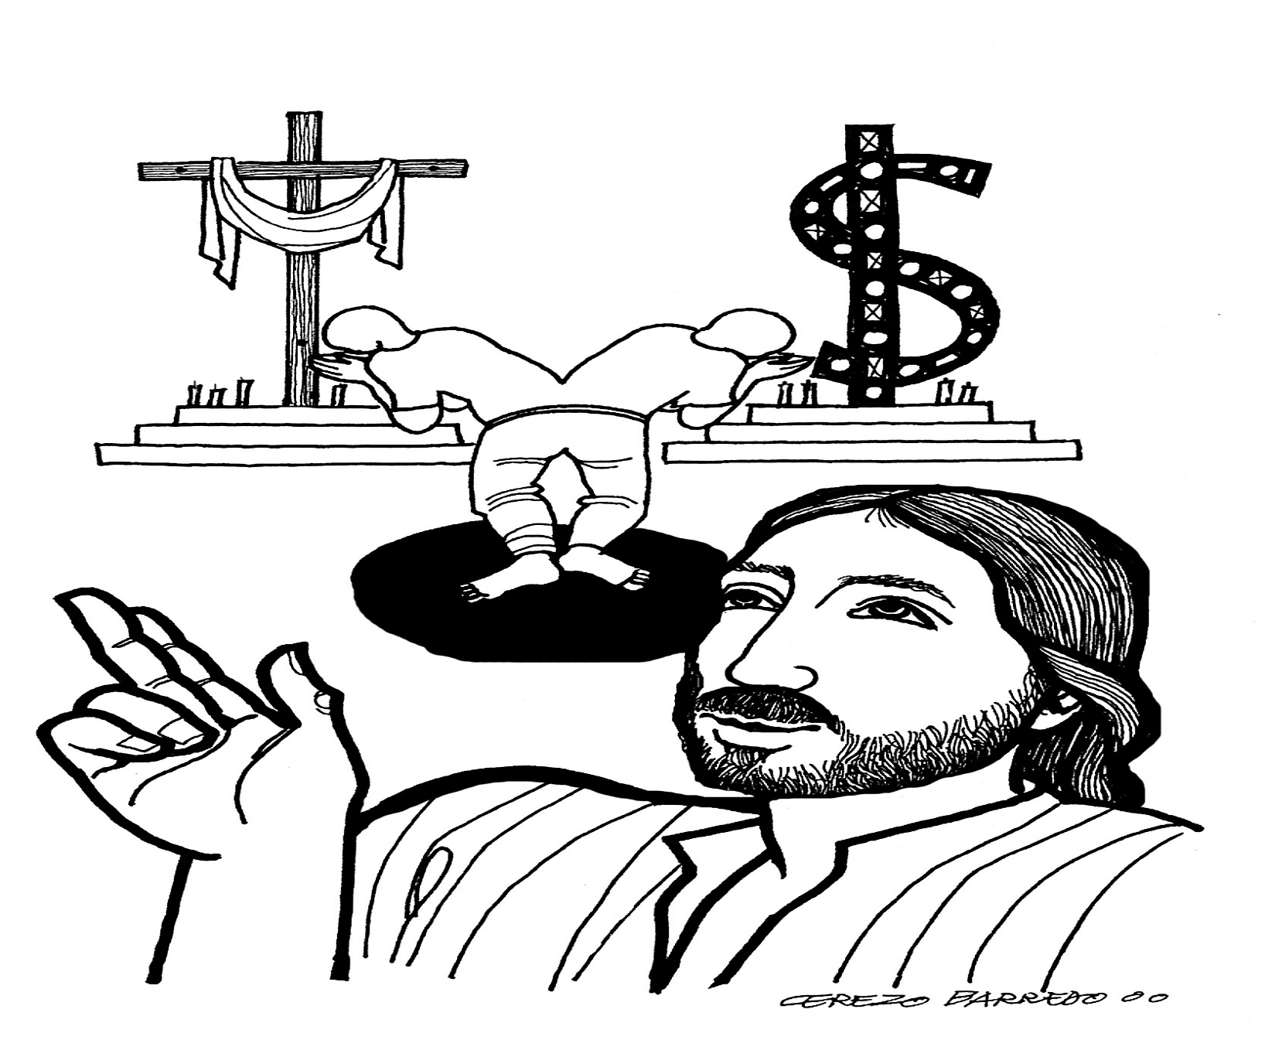
Movimiento Familiar Cristiano
Equipo Coordinador Nacional
2019-2022
“Ningún sirviente puede servir a dos amos, porque odiará a uno y querrá al otro, o será fiel a uno y despreciará al otro. No se puede servir a Dios y a las riquezas” Lc 16, 13
"Familias convertidas al amor de Dios, testimonio vivo de santidad"

Slide 17
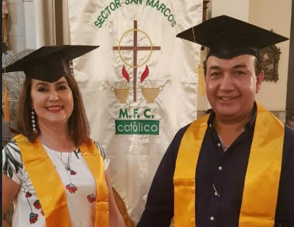
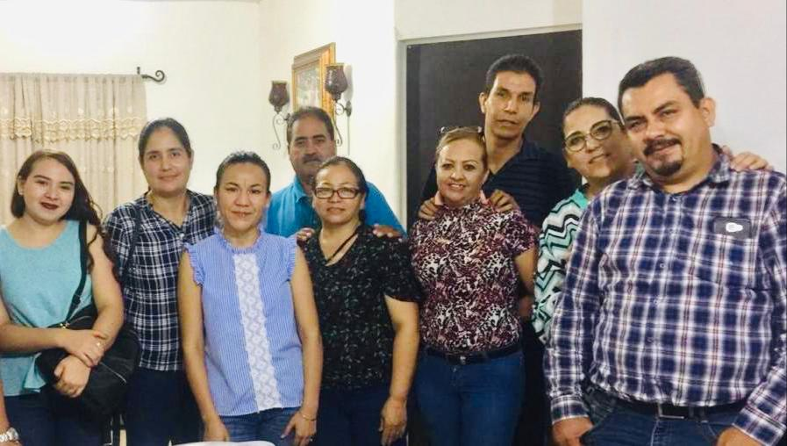
Movimiento Familiar Cristiano
Equipo Coordinador Nacional
2019-2022
“ Por lo tanto, hermanos, elijan entre ustedes a siete hombres de buena fama, llenos del Espíritu y de sabiduría; les confiaremos esta tarea” Hechos 6, 3
"Familias convertidas al amor de Dios, testimonio vivo de santidad"

Slide 18
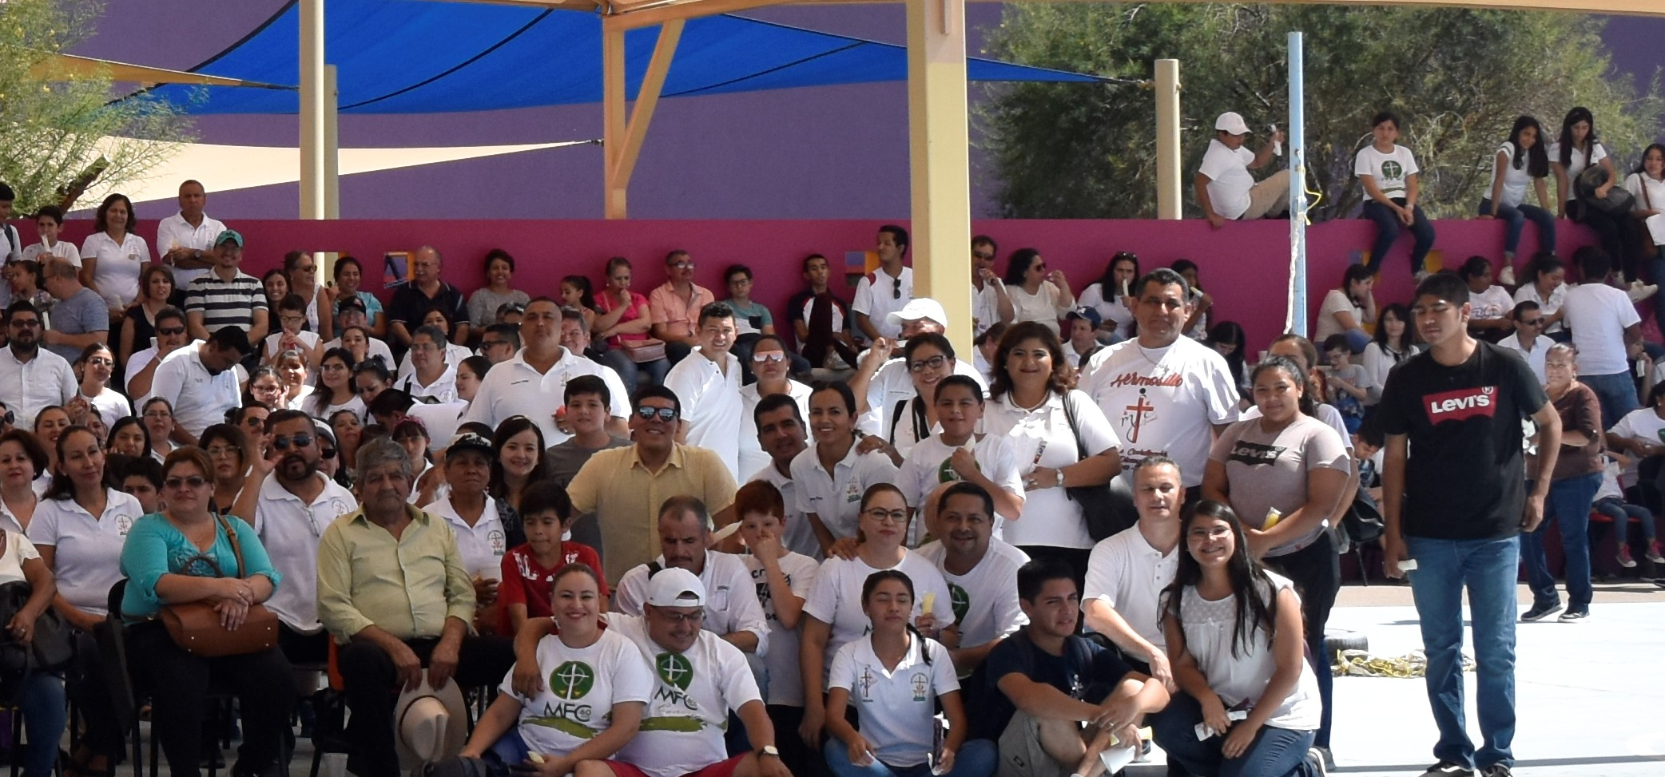
Movimiento Familiar Cristiano
Equipo Coordinador Nacional
2019-2022
Nunca deben olvidar que son depositarios de la confianza de sus hermanos a quienes sirven y que tienen que actuar con desinterés, generosidad y prudencia.
"Familias convertidas al amor de Dios, testimonio vivo de santidad"

Slide 19
Movimiento Familiar Cristiano
Equipo Coordinador Nacional
2019-2022
Financiero de Zona
"Familias convertidas al amor de Dios, testimonio vivo de santidad"

Slide 20
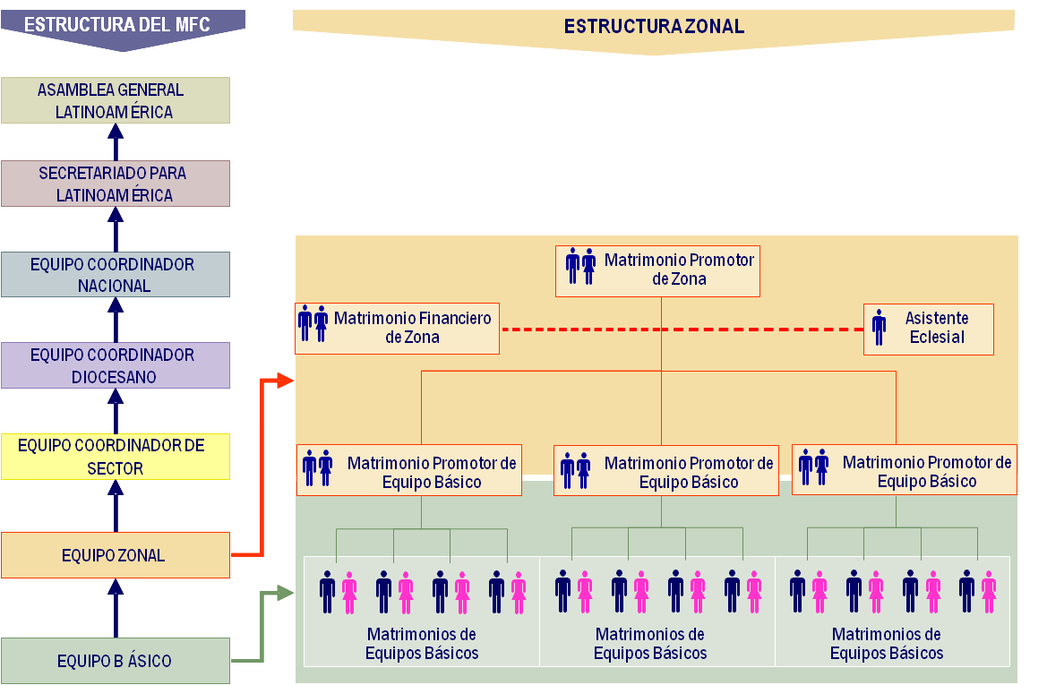
Movimiento Familiar Cristiano
Equipo Coordinador Nacional
2019-2022
"Familias convertidas al amor de Dios, testimonio vivo de santidad"

Slide 21
Movimiento Familiar Cristiano
Equipo Coordinador Nacional
2019-2022
Cap. Integral Progresiva I y II
Fundamentos del MFC
Ser y Hacer del Promotor
Taller de Metodología
Vivencia del Tema
Técnica, Mística y Ambiente
Ser y Hacer del Equipo Zonal
Importancia y estructura del Equipo Zonal
Manual de Organización
Actividades y Responsabilidades
Funciones, requisitos e indicadores
PROMOTOR DE EQUIPO BASICO
PROMOTOR DE ZONA
FINANCIERO DE ZONA
ASISTENTE ECLESIAL DE ZONA
"Familias convertidas al amor de Dios, testimonio vivo de santidad"

Slide 22
Movimiento Familiar Cristiano
Equipo Coordinador Nacional
2019-2022
Responsabilidades del matrimonio Financiero de zona
Participar en la vivencia de la reunión de preparación y evaluación del Equipo Zonal.
Motivar eficazmente a sus promotores y a los equiperos, para que participen y vivan con entusiasmo los valores de justicia y solidaridad. Realizar visitas a los equipos básicos.
Administrar y gestionar las aportaciones recibidas de los equipos básicos y equipo zonal. Generar los informes correspondientes.
"Familias convertidas al amor de Dios, testimonio vivo de santidad"

Slide 23
Movimiento Familiar Cristiano
Equipo Coordinador Nacional
2019-2022
Matrimonio Financiero de Zona
Visita a Equipos Básicos
Avisa a los promotores de equipo para que proporcionen espacio de tiempo
Se recomiendan tres visitas por ciclo
"Familias convertidas al amor de Dios, testimonio vivo de santidad"

Slide 24
Movimiento Familiar Cristiano
Equipo Coordinador Nacional
2019-2022
Matrimonio Financiero de Zona
Planeación de las visitas a Equipo Básico
1ra: Se recomienda hacerla desde el tema 4
2da: Se recomienda desde el tema 9
3ra: Se recomienda desde el tema 13
"Familias convertidas al amor de Dios, testimonio vivo de santidad"

Slide 25
Movimiento Familiar Cristiano
Equipo Coordinador Nacional
2019-2022
Reunión con AIII de Sector
Al menos una vez al mes para entregar ofrendas recibidas.
El ECS decidirá la forma de recabar las despensas.
"Familias convertidas al amor de Dios, testimonio vivo de santidad"

Slide 26
Movimiento Familiar Cristiano
Equipo Coordinador Nacional
2019-2022
Financiero de Equipo
"Familias convertidas al amor de Dios, testimonio vivo de santidad"

Slide 27
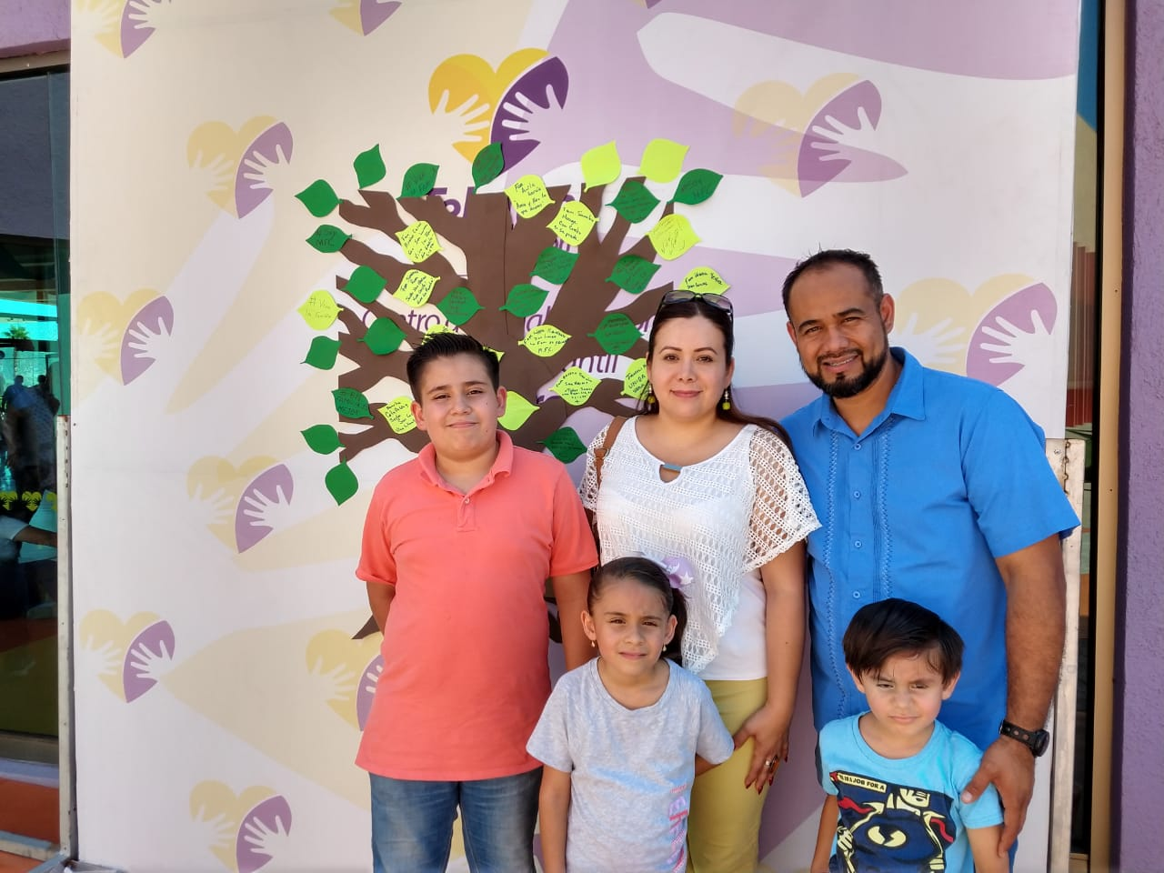
Movimiento Familiar Cristiano
Equipo Coordinador Nacional
2019-2022
Financiero de
Equipo Básico
Los matrimonios equiperos eligen al matrimonio financiero.
Será el encargado de recabar las ofrendas de sus compañeros.
"Familias convertidas al amor de Dios, testimonio vivo de santidad"

Slide 28
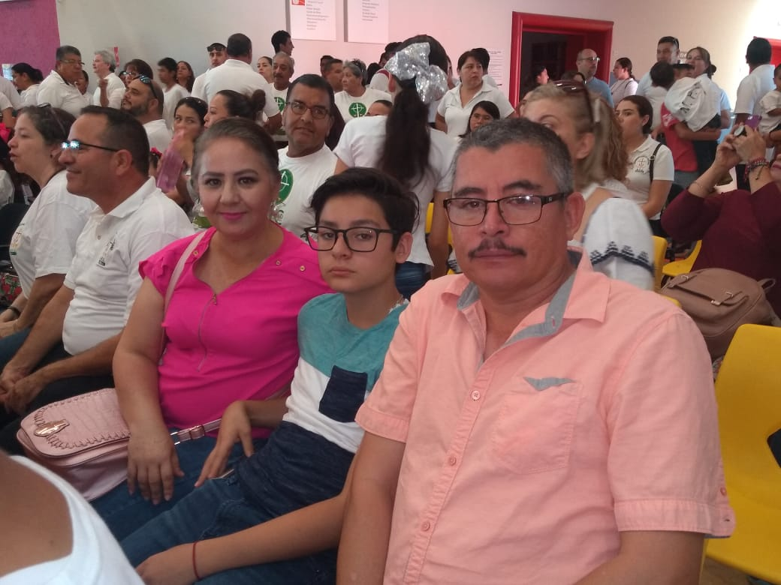
Movimiento Familiar Cristiano
Equipo Coordinador Nacional
2019-2022
Requisitos
Ser miembro registrado y estar cursando el Ciclo Básico de Formación del MFC
"Familias convertidas al amor de Dios, testimonio vivo de santidad"

Slide 29
Movimiento Familiar Cristiano
Equipo Coordinador Nacional
2019-2022
Matrimonio Financiero de Equipo Básico
Recordar a compañeros estatus de ofrendas
Anotar fechas importantes
Extender un recibo
Entregar ofrenda recabada a Promotor de Equipo Básico
"Familias convertidas al amor de Dios, testimonio vivo de santidad"

Slide 30
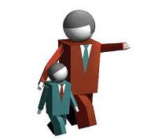
Movimiento Familiar Cristiano
Equipo Coordinador Nacional
2019-2022
No al Paternalismo
"Familias convertidas al amor de Dios, testimonio vivo de santidad"

Slide 31
Movimiento Familiar Cristiano
Equipo Coordinador Nacional
2019-2022
*Qué es una ofrenda mensual?
* Quiénes la deben aportar?
*Cuándo se solicita?
Al iniciar
Inscripción
1 al 17 tema
ofrenda
"Familias convertidas al amor de Dios, testimonio vivo de santidad"

Slide 32
FUNDAMENTOS
Equipo Coordinador Nacional
2019-2022
ART. 105 REGLAMENTO DEL MFC
Las aportaciones de los miembros consisten en un convenio anual y una ofrenda mensual.
• El convenio anual es establecido por el ECN por el ciclo comprendido de septiembre de un año a junio del siguiente y será destinado a las actividades propias del ECN. Su monto deberá ser cubierto en los primeros cuatro meses de operación de cada ciclo.
• La ofrenda consiste en una cantidad libremente definida por cada miembro, de acuerdo a sus posibilidades económicas, la cual será entregada en forma periódica, solidaria y responsable durante los diez meses que dura el CBF. Todos los miembros del MFC (incluyendo los servidores), deberán llenar su formato de inscripción cada año, indicando en el mismo, el monto de su ofrenda mensual. La ofrenda mensual, será destinada a la operación de los ECD y ECS, mediante un convenio justo y solidario establecido entre ellos.
"Familias convertidas al amor de Dios, testimonio vivo de santidad"

Slide 33
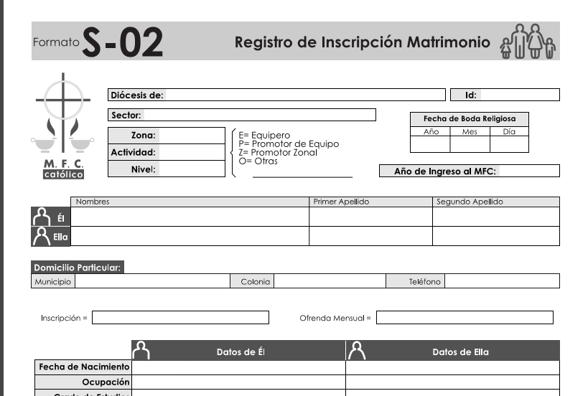
Movimiento Familiar Cristiano
Equipo Coordinador Nacional
2019-2022
FORMATO S02
$60.00
"Familias convertidas al amor de Dios, testimonio vivo de santidad"

Slide 34
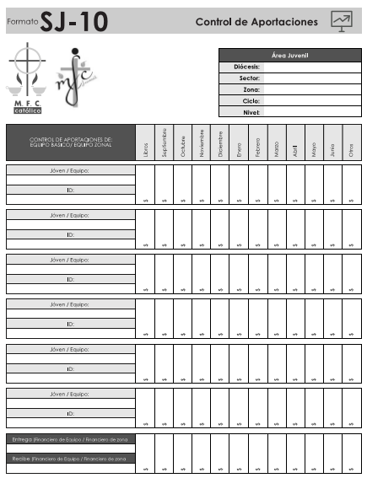
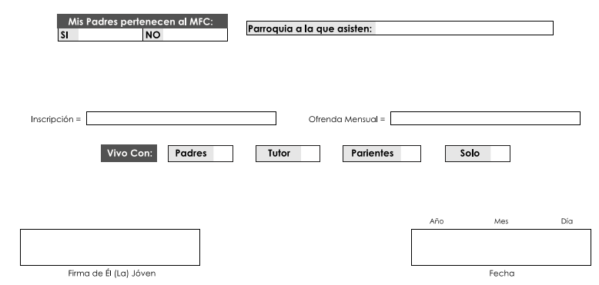
Inscripción
Ofrenda Mensual
Formato SJ-10
$10.00
$10.00
$10.00
$10.00
"Familias convertidas al amor de Dios, testimonio vivo de santidad"

Slide 35
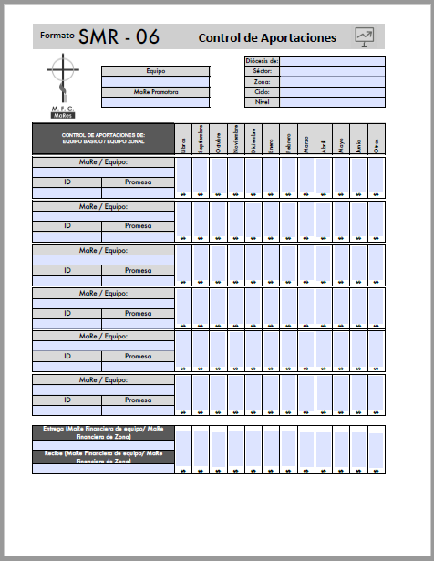
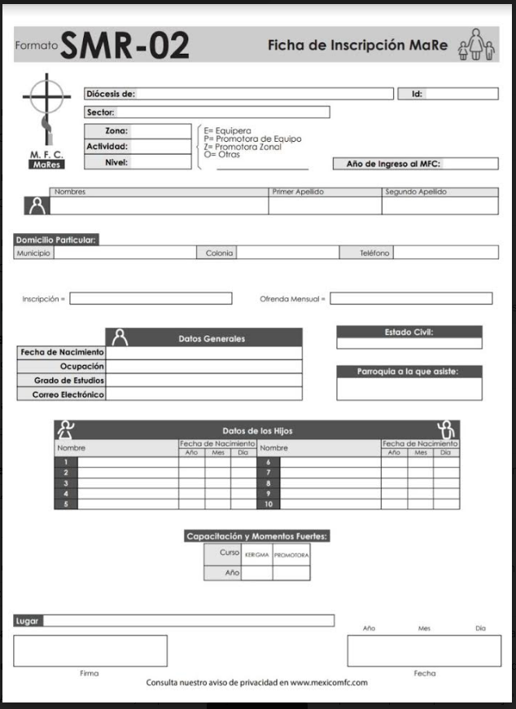
Formato Mares
"Familias convertidas al amor de Dios, testimonio vivo de santidad"

Slide 36
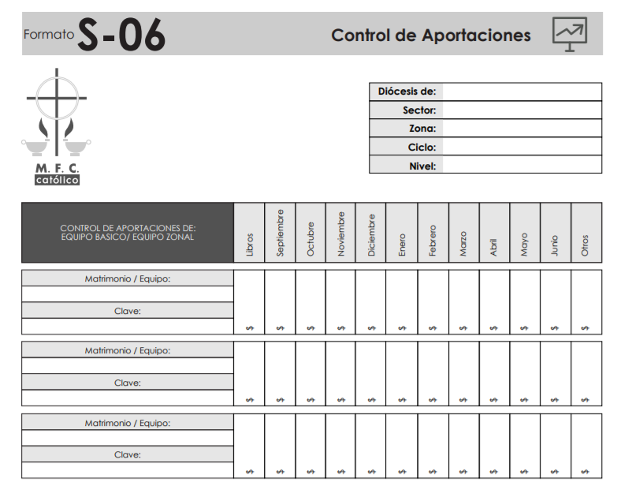
Movimiento Familiar Cristiano
Equipo Coordinador Nacional
2019-2022
FORMATO S06
"Familias convertidas al amor de Dios, testimonio vivo de santidad"

Slide 37
Movimiento Familiar Cristiano
Equipo Coordinador Nacional
2019-2022
Control de
Ofrendas
"Familias convertidas al amor de Dios, testimonio vivo de santidad"

Slide 38
Movimiento Familiar Cristiano
Equipo Coordinador Nacional
2019-2022
El control de las ofrendas es personalizado, debido a que se lleva un control en la BDW.
"Familias convertidas al amor de Dios, testimonio vivo de santidad"

Slide 39
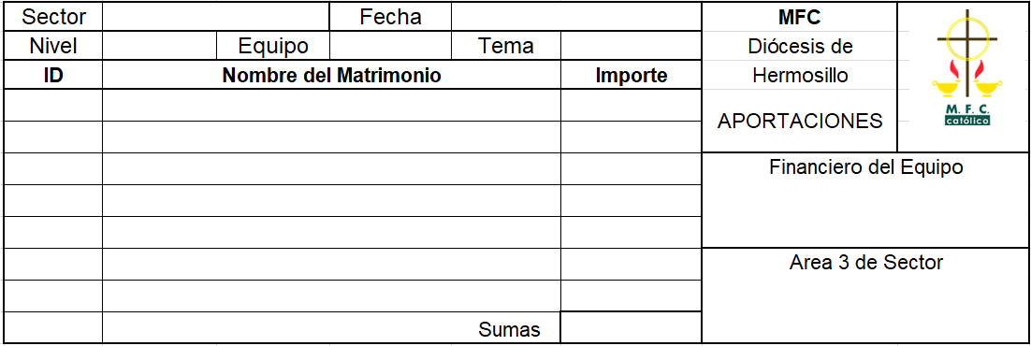
Movimiento Familiar Cristiano
Equipo Coordinador Nacional
2019-2022
SOBRE DE APORTACION DE OFRENDA
"Familias convertidas al amor de Dios, testimonio vivo de santidad"

Slide 40
Movimiento Familiar Cristiano
Equipo Coordinador Nacional
2019-2022
¿Cuáles son los costos?
¿En que se gasta?
En reuniones generales
Copias
Refrigerio en capacitaciones
Estipendios
Agua, luz, teléfono(casa diocesana)
Inscripción y materiales del MFC
Etc.
"Familias convertidas al amor de Dios, testimonio vivo de santidad"

Slide 41
Movimiento Familiar Cristiano
Equipo Coordinador Nacional
2019-2022
Apoyo Mundiales
Equipo Coordinador
Nacional (ECN)
Control de inscripción
DIOCESIS
Inscripción
"Familias convertidas al amor de Dios, testimonio vivo de santidad"

Slide 42
Movimiento Familiar Cristiano
Equipo Coordinador Nacional
2019-2022
Equipo Coordinador
Nacional (ECN)
DIOCESIS
Control de inscripción
Licencia VIVIT
JOVENES Y ADOLESCENTES
"Familias convertidas al amor de Dios, testimonio vivo de santidad"

Slide 43
Movimiento Familiar Cristiano
Equipo Coordinador Nacional
2019-2022
Equipo Coordinador
Nacional (ECN)
DIOCESIS
Control de inscripción
Libro
MARES
"Familias convertidas al amor de Dios, testimonio vivo de santidad"

Slide 44
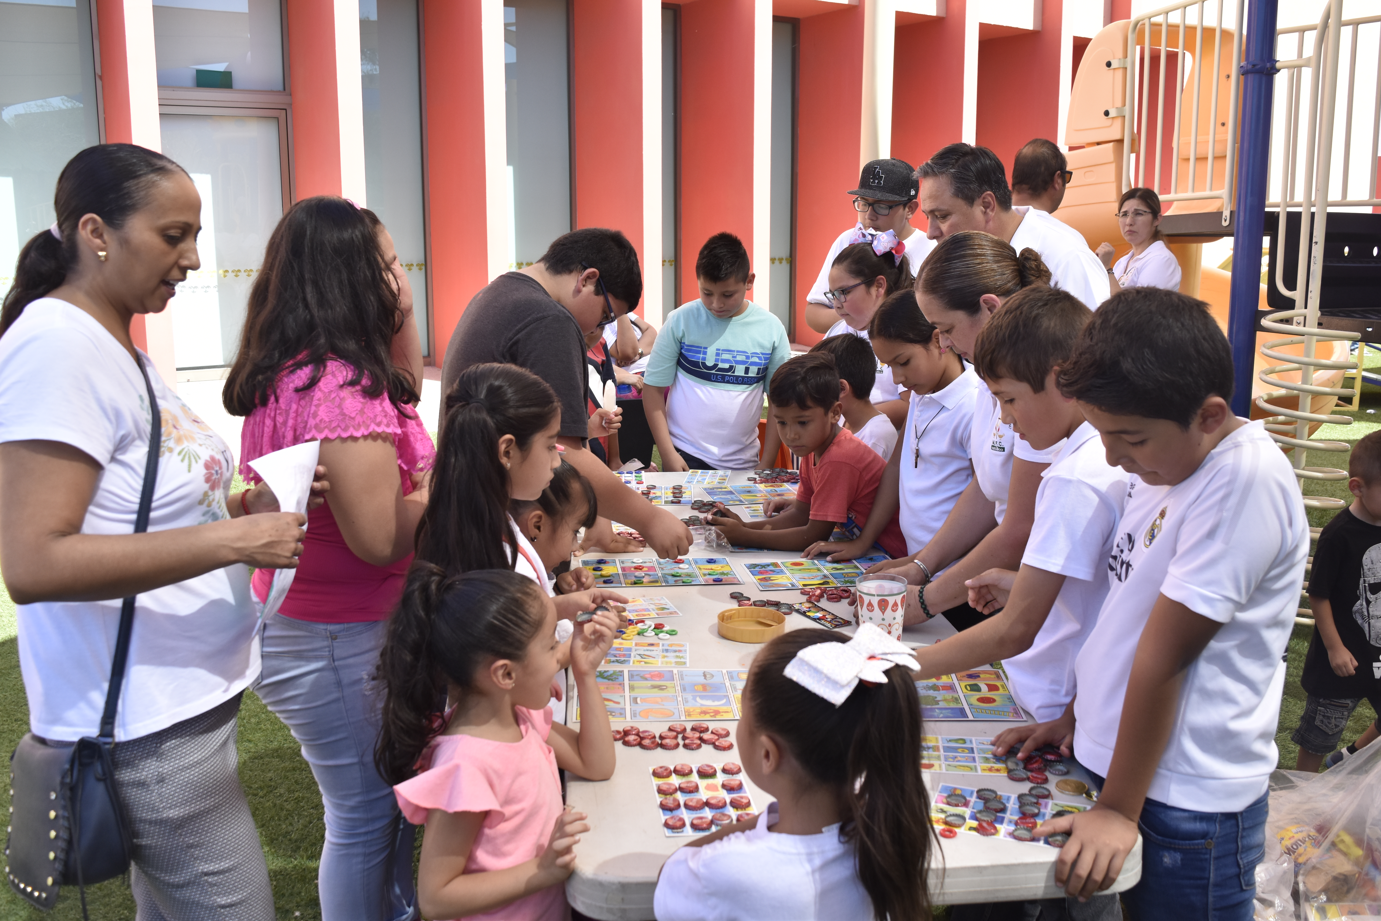
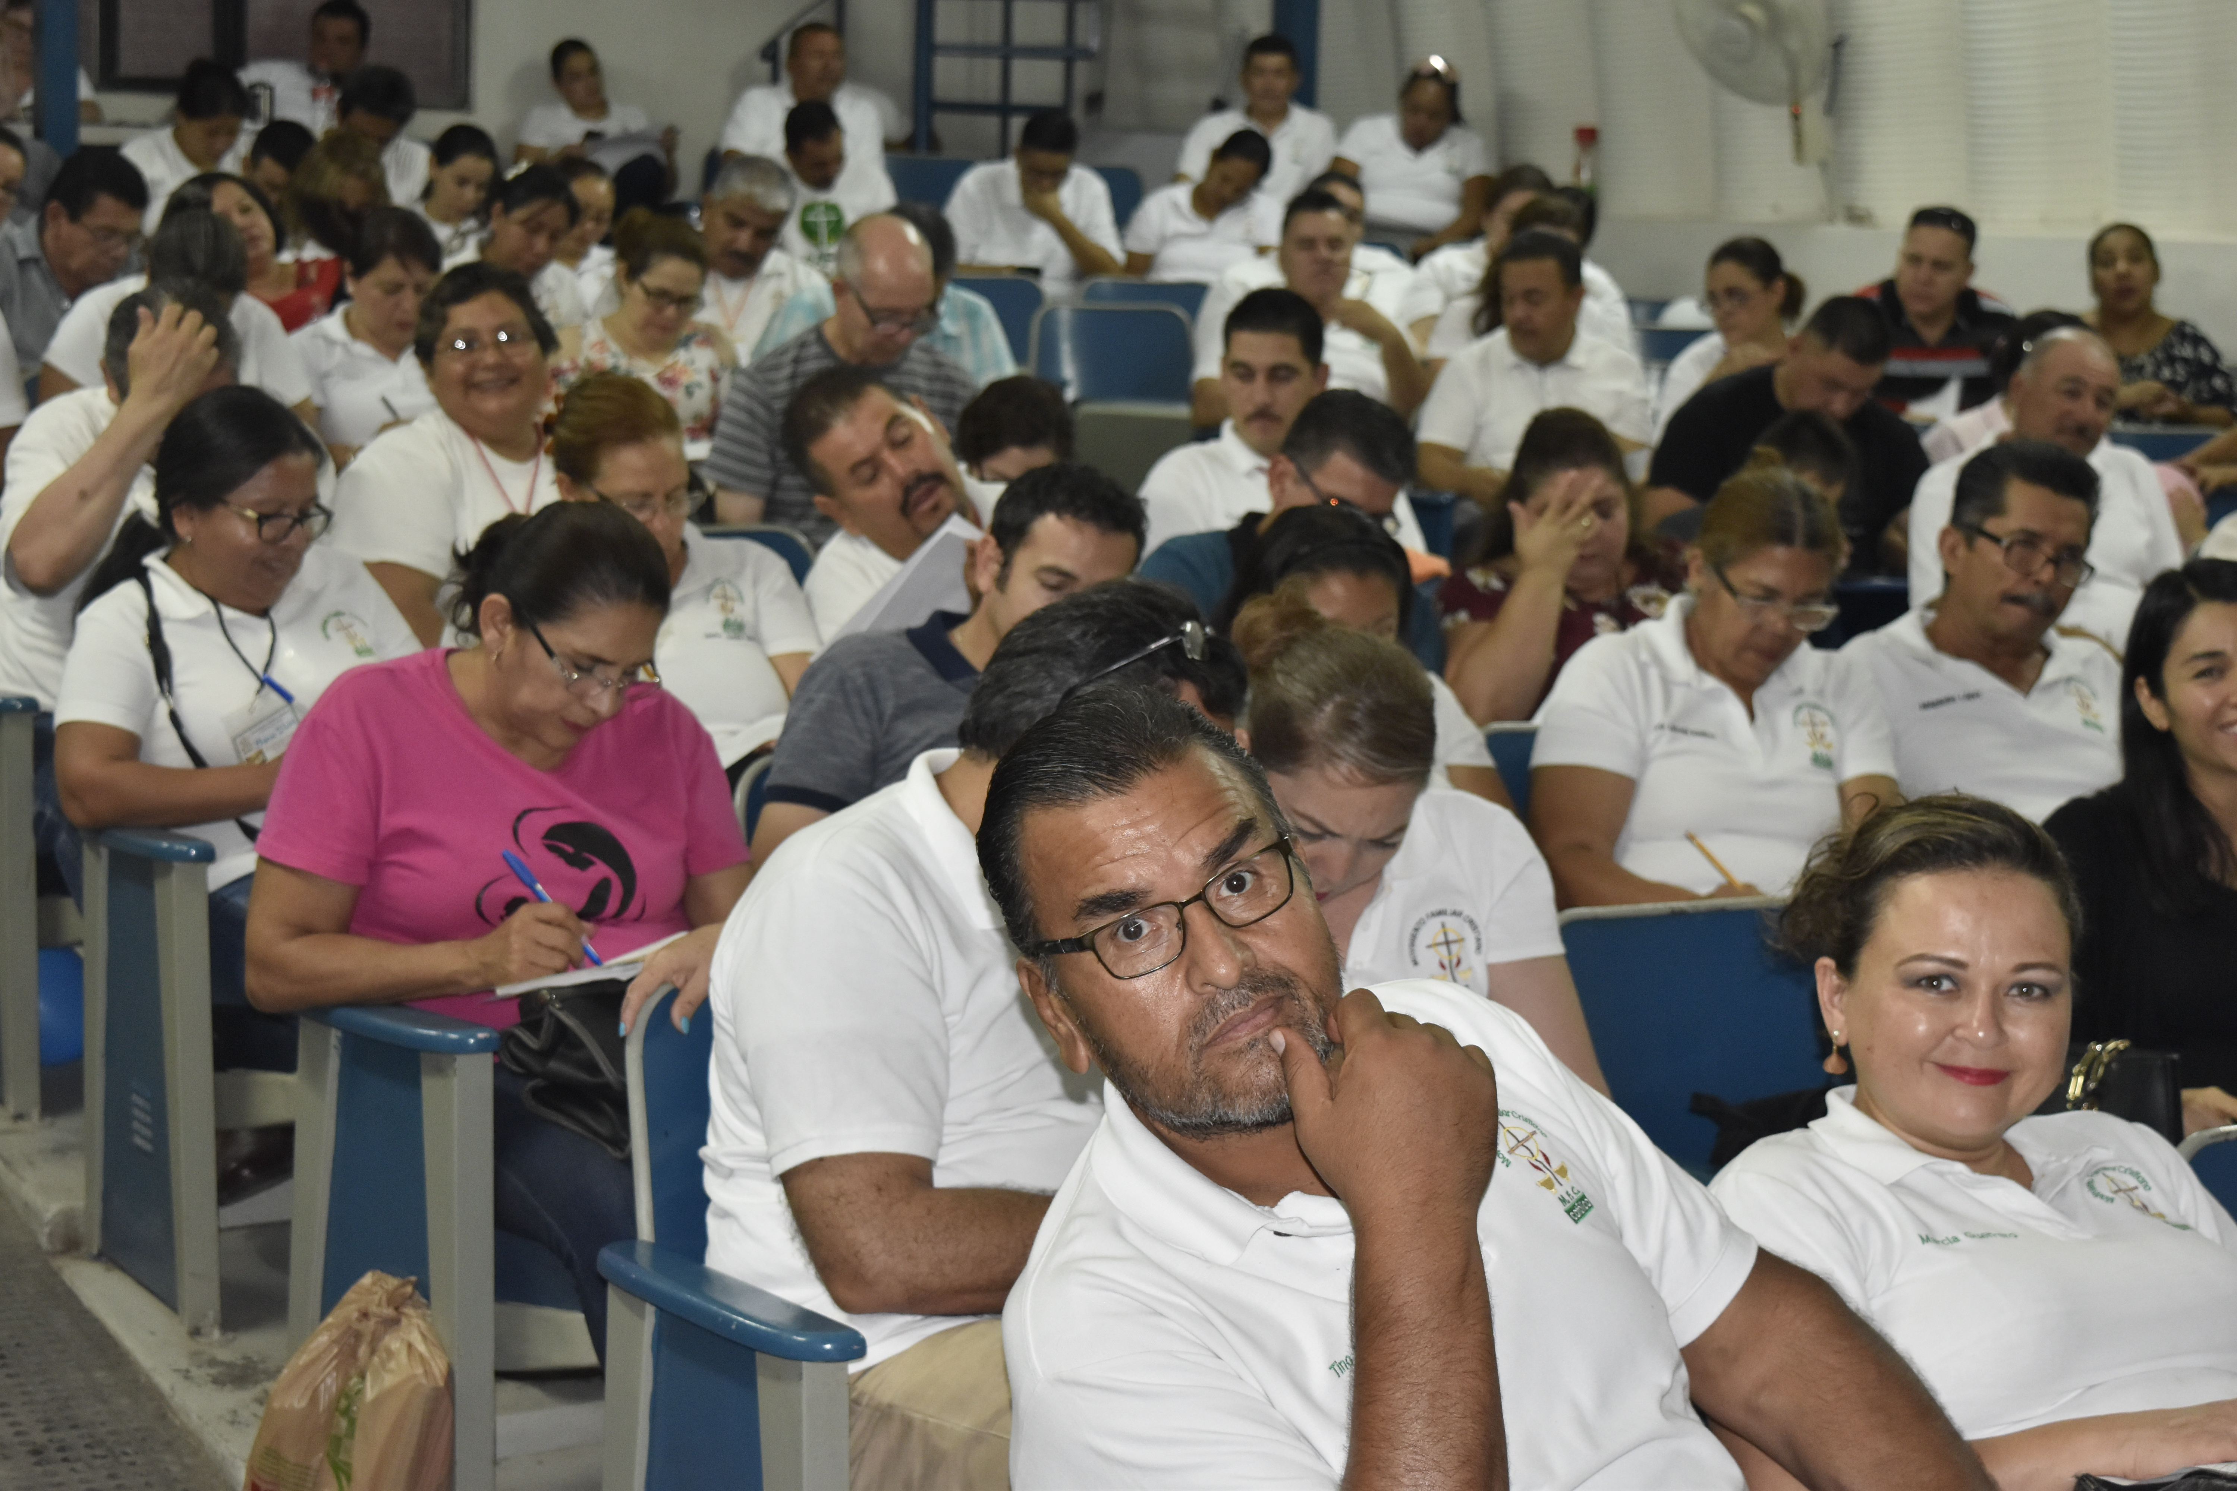
Consideraciones Generales
Movimiento Familiar Cristiano
Equipo Coordinador Nacional
2019-2022
Actividades Económicas
Eventos Diocesanos
Eventos del Sector
"Familias convertidas al amor de Dios, testimonio vivo de santidad"

Slide 45
SERVICIOS
Movimiento Familiar Cristiano
Equipo Coordinador Nacional
2019-2022
Servicios Institucionales
Servicios que Brinda Mfc en parroquias
Inventario
"Familias convertidas al amor de Dios, testimonio vivo de santidad"

Slide 46
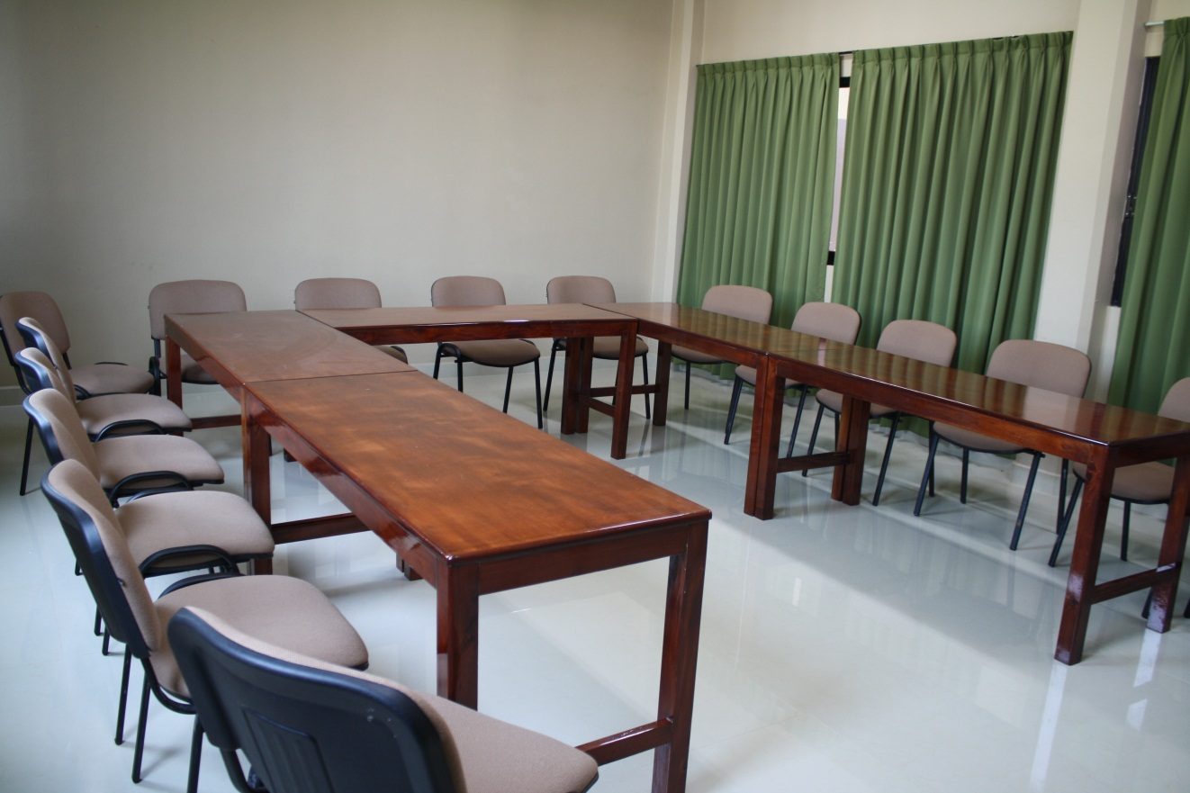
Conclusiones
Movimiento Familiar Cristiano
Equipo Coordinador Nacional
2019-2022
"Familias convertidas al amor de Dios, testimonio vivo de santidad"

Slide 47
Movimiento Familiar Cristiano
Equipo Coordinador Nacional
2019-2022
Alimenta tu corazón con Generosidad
y Buenas Obras
Así prolongarás sus latidos…
"Familias convertidas al amor de Dios, testimonio vivo de santidad"

Slide 48
Movimiento Familiar Cristiano
Equipo Coordinador Nacional
2019-2022
REFLEXIÓN
"Familias convertidas al amor de Dios, testimonio vivo de santidad"

Slide 49
Gracias por su atención
Movimiento Familiar Cristiano
Equipo Coordinador Nacional
2019-2022
Dios los Bendiga
"Familias convertidas al amor de Dios, testimonio vivo de santidad"

